Slide 1

Версальско-Вашингтонская система и ее значение
Бавыкин Роман

Slide 2
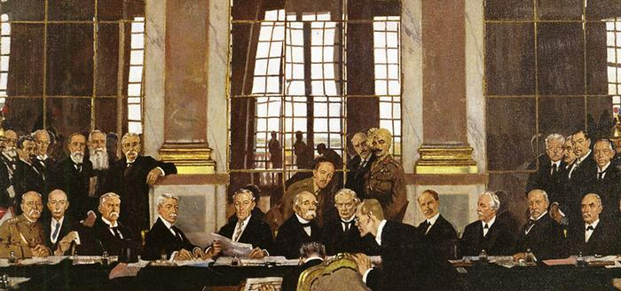
Версальский мирный договор

Slide 3
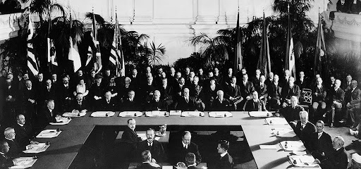
Версальский мирный договор
Вашингтонская конференция

Slide 4
Европейская (Версальская)

Slide 5
Европейская (Версальская)
Причины несбалансированности:

Slide 6
Европейская (Версальская)
Причины несбалансированности:
Несогласованность позиций Англии и Франции

Slide 7
Европейская (Версальская)
Причины несбалансированности:
Несогласованность позиций Англии и Франции
Самоустранение США

Slide 8
Европейская (Версальская)
Причины несбалансированности:
Несогласованность позиций Англии и Франции
Самоустранение США
Изоляций Советской России

Slide 9
Европейская (Версальская)
Причины несбалансированности:
Несогласованность позиций Англии и Франции
Самоустранение США
Изоляций Советской России
Антигерманская направленность

Slide 10
Американская (Вашингтонская)

Slide 11
Американская (Вашингтонская)
Противоречия:

Slide 12
Американская (Вашингтонская)
Противоречия:
Неопределенность политического развития Китая

Slide 13
Американская (Вашингтонская)
Противоречия:
Неопределенность политического развития Китая
Милитаристский внешнеполитический курс Японии

Slide 14
Американская (Вашингтонская)
Противоречия:
Неопределенность политического развития Китая
Милитаристский внешнеполитический курс Японии
Изоляционизм США

Slide 15
Американская (Вашингтонская)
Договоры:

Slide 16
Американская (Вашингтонская)
Договоры:
Договор четырех государств (Англия, США, Франция и Япония)

Slide 17
Американская (Вашингтонская)
Договоры:
Договор четырех государств (Англия, США, Франция и Япония)
Договор пяти государств (Англия, США, Япония, Франция и Италия)

Slide 18
Американская (Вашингтонская)
Договоры:
Договор четырех государств (Англия, США, Франция и Япония)
Договор пяти государств (Англия, США, Япония, Франция и Италия)
Договор девяти государств (Англия, США, Япония, Франция, Италия, Бельгия, Голландия, Португалия и Китай)

Slide 19
Цели великих держав в Версальско-Вашингтонской системе

Slide 20

Цели великих держав в Версальско-Вашингтонской системе
Великобритания

Slide 21

Цели великих держав в Версальско-Вашингтонской системе
Великобритания
Франция

Slide 22

Цели великих держав в Версальско-Вашингтонской системе
Великобритания
Франция
Италия

Slide 23

Цели великих держав в Версальско-Вашингтонской системе
Великобритания
Франция
Италия
Германия

Slide 24

Цели великих держав в Версальско-Вашингтонской системе
Великобритания
Франция
Италия
Германия
США

Slide 25

Цели великих держав в Версальско-Вашингтонской системе
Великобритания
Франция
Италия
Германия
США
Япония

Slide 26
Итоги Версальско-Вашингтонской системы

Slide 27
Итоги Версальско-Вашингтонской системы
Дискриминация побежденных стран и Советской России

Slide 28
Итоги Версальско-Вашингтонской системы
Дискриминация побежденных стран и Советской России
Закрепление лидерства США, Великобритании и Франции

Slide 29
Итоги Версальско-Вашингтонской системы
Дискриминация побежденных стран и Советской России
Закрепление лидерства США, Великобритании и Франции
Политическая изоляция США от Европы

Slide 30
Итоги Версальско-Вашингтонской системы
Дискриминация побежденных стран и Советской России
Закрепление лидерства США, Великобритании и Франции
Политическая изоляция США от Европы
Образование новых суверенных субъектов международных отношений в Европе

Slide 31
Итоги Версальско-Вашингтонской системы
Дискриминация побежденных стран и Советской России
Закрепление лидерства США, Великобритании и Франции
Политическая изоляция США от Европы
Образование новых суверенных субъектов международных отношений в Европе
Создание Лиги Наций

Slide 32
Итоги Версальско-Вашингтонской системы
Дискриминация побежденных стран и Советской России
Закрепление лидерства США, Великобритании и Франции
Политическая изоляция США от Европы
Образование новых суверенных субъектов международных отношений в Европе
Создание Лиги Наций
Начало превращения международной системы в глобальную

Slide 33

Спасибо за внимание!

